Slide 1








Useful components
$$y$$
$$y$$
$$0$$
$$x$$
$$0$$
$$x$$
$$x$$
$$0$$

Slide 2











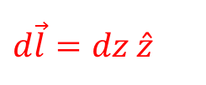














$$\vec{F}(\vec{r})$$
$${\vec{F}}_{g}$$
$$y$$
$${\vec{d}}_{1}$$
$${\vec{d}}_{2}$$
$$d$$
$$d\vec{l}$$
$$A$$
$$B$$
$$U\left({\vec{r}}_{A}\right)$$
$$U\left({\vec{r}}_{B}\right)$$
$${\vec{r}}_{A}$$
$${\vec{r}}_{B}$$
$${\vec{F}}_{g}$$
$$0$$
$$x$$
$$z$$
$$z_{B}$$
$$B$$
$$d\vec{l}=dz \hat{z}$$
$$H$$
$$z_{A}$$
$$A$$
$$z$$
$${\vec{F}}_{g}$$
$$0$$
$$0$$
$$x$$
$$L$$

Slide 3












$$m$$
$$L$$
$$m$$
$$θ$$
$$A$$
$$B$$
$$C$$
$$D$$
$$0$$
$$x$$
$$A$$
$$B$$

Slide 4
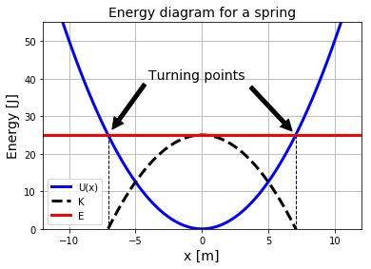






$$\vec{F}(x=−D)$$
$$\vec{F}(x=D)$$
$$D$$
$$0$$
$$D$$
$$x$$

Slide 5







$$D$$
$$B$$
$$E$$
$$U(x)$$
$$A$$
$$C$$
$$0$$
$$x$$

